Slide 1
CALLROOM
27 Januari 2019 – Molenbeek
CVB
DIZV – STZ
www.waterleeuwen.be
www.dizv.be
LIVE RESULTATEN
07:30 – 08:00 inzwemmen WLW // 08:00 – 08:25 inzwemmen (AART, CNBA, CNSN, DIZV & ZIOS) // 08:25 – 08:50 inzwemmen (DDAT, HN & MEGA) // 09:00 begin wedstrijd (3 oproepkamers) #succes iedereen ...

Slide 2
EVENT 1 200m Schoolslag - Dames
CALLROOM

Slide 3
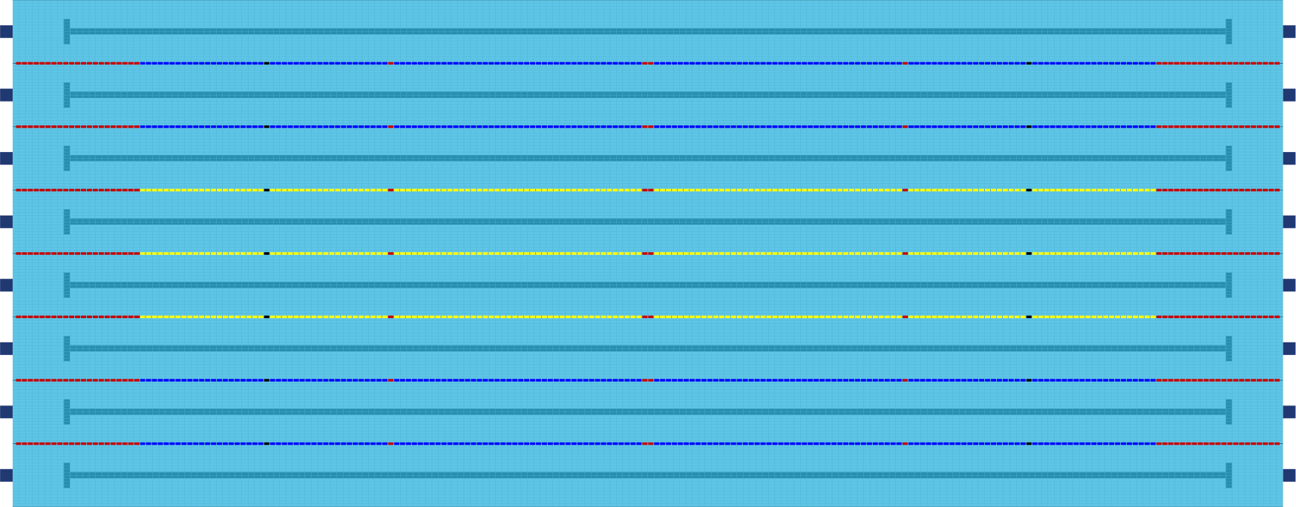
EVENT 1: 200m schoolslag - Dames SERIE 1 van 7
CALLROOM
1
2
3
4
5
6
7
8

Slide 4
EVENT 2 200m Schoolslag - Heren
CALLROOM

Slide 5
EVENT 2: 200m schoolslag - Heren SERIE 1 van 7
CALLROOM
1
2
3
4
5
6
7
8

Slide 6
EVENT 3 50m Vlinderslag - Dames
CALLROOM

Slide 7
EVENT 3: 50m vlinderslag - Dames SERIE 1 van 7
CALLROOM
1
2
3
4
5
6
7
8

Slide 8
EVENT 4 50m Vlinderslag - Heren
CALLROOM

Slide 9
EVENT 4: 50m vlinderslag - Heren SERIE 1 van 7
CALLROOM
1
2
3
4
5
6
7
8

Slide 10
EVENT 5 400m Vrije slag - Dames
CALLROOM

Slide 11
EVENT 5: 400m vrije slag - Dames SERIE 1 van 7
CALLROOM
1
2
3
4
5
6
7
8

Slide 12
EVENT 6 400m Vrije slag - Heren
CALLROOM

Slide 13
EVENT 6: 400m vrije slag - Heren SERIE 1 van 7
CALLROOM
1
2
3
4
5
6
7
8

Slide 14
EVENT 7 100m Vrije slag - Dames
CALLROOM

Slide 15
EVENT 7: 100m vrije slag - Dames SERIE 1 van 7
CALLROOM
1
2
3
4
5
6
7
8

Slide 16
EVENT 8 100m Vrije slag - Heren
CALLROOM

Slide 17
EVENT 8: 100m vrije slag - Heren SERIE 1 van 7
CALLROOM
1
2
3
4
5
6
7
8

Slide 18
PAUZE
CALLROOM
Inzwemmen ENKEL in klein bad !

Slide 19
EVENT 9 100m Rugslag - Dames
CALLROOM

Slide 20
EVENT 9: 100m rugslag - Dames SERIE 1 van 7
CALLROOM
1
2
3
4
5
6
7
8

Slide 21
EVENT 10 100m Rugslag - Heren
CALLROOM

Slide 22
EVENT 10: 100m rugslag - Heren SERIE 1 van 7
CALLROOM
1
2
3
4
5
6
7
8

Slide 23
EVENT 11 50m Schoolslag - Dames
CALLROOM

Slide 24
EVENT 11: 50m schoolslag - Dames SERIE 1 van 7
CALLROOM
1
2
3
4
5
6
7
8

Slide 25
EVENT 12 50m Schoolslag - Heren
CALLROOM

Slide 26
EVENT 12: 50m schoolslag - Heren SERIE 1 van 7
CALLROOM
1
2
3
4
5
6
7
8

Slide 27
EVENT 13 100m Vlinderslag - Dames
CALLROOM

Slide 28
EVENT 13: 100m vlinderslag - Dames SERIE 1 van 7
CALLROOM
1
2
3
4
5
6
7
8

Slide 29
EVENT 14 100m Vlinderslag - Heren
CALLROOM

Slide 30
EVENT 14: 100m vlinderslag - Heren SERIE 1 van 7
CALLROOM
1
2
3
4
5
6
7
8

Slide 31
EVENT 15 400m Wisselslag - Dames
CALLROOM

Slide 32
EVENT 15: 400m wisselslag - Dames SERIE 1 van 7
CALLROOM
1
2
3
4
5
6
7
8

Slide 33
EVENT 16 400m Wisselslag - Heren
CALLROOM

Slide 34
EVENT 16: 400m wisselslag - Heren SERIE 1 van 7
CALLROOM
1
2
3
4
5
6
7
8

Slide 35
PAUZE
CALLROOM
Inzwemmen ENKEL 800m VS !
Medailles wed 1 – 16

Slide 36
EVENT 17 800m Vrije slag - Jongens
CALLROOM

Slide 37
EVENT 17: 800m vrije slag - Jongens SERIE 1 van 7
CALLROOM
1
2
3
4
5
6
7
8

Slide 38
EVENT 18 800m Vrije slag - Meisjes
CALLROOM

Slide 39
EVENT 18: 800m vrije slag - Meisjes SERIE 1 van 7
CALLROOM
1
2
3
4
5
6
7
8

Slide 40
MIDDAGPAUZE
CALLROOM
Medailles wed 17 - 18
13:30 – 13:55 inzwemmen (DDAT, MEGA & WLW) // 13:55 – 14:20 inzwemmen (AART, CNBA, CNSN, DIZV, HN & WSD) // 14:30 begin wedstrijd (3 oproepkamers) #succes iedereen ...

Slide 41
EVENT 19 100m Schoolslag - Gemengd
CALLROOM

Slide 42
EVENT 19: 100m schoolslag - Gemengd SERIE 1 van 7
CALLROOM
1
2
3
4
5
6
7
8

Slide 43
EVENT 20 50m Vrije slag - Heren
CALLROOM

Slide 44
EVENT 20: 50m vrije slag - Heren SERIE 1 van 7
CALLROOM
1
2
3
4
5
6
7
8

Slide 45
EVENT 21 50m Vrije slag - Dames
CALLROOM

Slide 46
EVENT 21: 50m vrije slag - Dames SERIE 1 van 7
CALLROOM
1
2
3
4
5
6
7
8

Slide 47
EVENT 22 200m Vlinderslag - Heren
CALLROOM

Slide 48
EVENT 22: 200m vlinderslag - Heren SERIE 1 van 7
CALLROOM
1
2
3
4
5
6
7
8

Slide 49
EVENT 23 200m Vlinderslag - Dames
CALLROOM

Slide 50
EVENT 23: 200m vlinderslag - Dames SERIE 1 van 7
CALLROOM
1
2
3
4
5
6
7
8

Slide 51
EVENT 24 50m Rugslag - Heren
CALLROOM

Slide 52
EVENT 24: 50m rugslag - Heren SERIE 1 van 7
CALLROOM
1
2
3
4
5
6
7
8

Slide 53
EVENT 25 50m Rugslag - Dames
CALLROOM

Slide 54
EVENT 25: 50m rugslag - Dames SERIE 1 van 7
CALLROOM
1
2
3
4
5
6
7
8

Slide 55
EVENT 26 50m Rugslag - Gemengd
CALLROOM

Slide 56
EVENT 26: 50m rugslag - Gemengd SERIE 1 van 7
CALLROOM
1
2
3
4
5
6
7
8

Slide 57
EVENT 27 200m Wisselslag - Heren
CALLROOM

Slide 58
EVENT 27: 200m wisselslag - Heren SERIE 1 van 7
CALLROOM
1
2
3
4
5
6
7
8

Slide 59
PAUZE
CALLROOM
Inzwemmen ENKEL in klein bad !

Slide 60
EVENT 28 200m Wisselslag - Dames
CALLROOM

Slide 61
EVENT 28: 200m wisselslag - Dames SERIE 1 van 7
CALLROOM
1
2
3
4
5
6
7
8

Slide 62
EVENT 29 50m Vlinderslag - Gemengd
CALLROOM

Slide 63
EVENT 29: 50m vlinderslag - Gemengd SERIE 1 van 7
CALLROOM
1
2
3
4
5
6
7
8

Slide 64
EVENT 30 200m Rugslag - Heren
CALLROOM

Slide 65
EVENT 30: 200m rugslag - Heren SERIE 1 van 7
CALLROOM
1
2
3
4
5
6
7
8

Slide 66
EVENT 31 200m Rugslag - Dames
CALLROOM

Slide 67
EVENT 31: 200m rugslag - Dames SERIE 1 van 7
CALLROOM
1
2
3
4
5
6
7
8

Slide 68
EVENT 32 100m Schoolslag - Heren
CALLROOM

Slide 69
EVENT 32: 100m schoolslag - Heren SERIE 1 van 7
CALLROOM
1
2
3
4
5
6
7
8

Slide 70
EVENT 33 100m Schoolslag - Dames
CALLROOM

Slide 71
EVENT 33: 100m schoolslag - Dames SERIE 1 van 7
CALLROOM
1
2
3
4
5
6
7
8

Slide 72
EVENT 34 200m Vrijeslag - Heren
CALLROOM

Slide 73
EVENT 34: 200m vrije slag - Heren SERIE 1 van 7
CALLROOM
1
2
3
4
5
6
7
8

Slide 74
EVENT 35 200m Vrijeslag - Dames
CALLROOM

Slide 75
EVENT 35: 200m vrije slag - Dames SERIE 1 van 7
CALLROOM
1
2
3
4
5
6
7
8

Slide 76
EVENT 36 100m Vrijeslag - Gemengd
CALLROOM

Slide 77
EVENT 36: 100m vrije slag - Gemengd SERIE 1 van 7
CALLROOM
1
2
3
4
5
6
7
8

Slide 78
PAUZE
CALLROOM
Inzwemmen ENKEL in klein bad !

Slide 79
EVENT 37 8 x 50m Vrije slag - Heren
CALLROOM

Slide 80
EVENT 37: 8 x 50m vrije slag - Heren SERIE 1 van 1
CALLROOM
1
2
3
4
5
6
7
8

Slide 81
EVENT 38 8 x 50m Vrije slag - Dames
CALLROOM

Slide 82
EVENT 38: 8 x 50m vrije slag - Dames SERIE 1 van 1
CALLROOM
1
2
3
4
5
6
7
8

